Slide 1

CES-11
Algoritmos e
Estruturas de Dados
Carlos Alberto Alonso Sanches
Juliana de Melo Bezerra

Slide 2
CES-11
Árvores binárias
Árvores binárias de busca
  Conceito
  Operações

Slide 3
CES-11
Árvores binárias
Árvores binárias de busca
  Conceito
  Operações

Slide 4
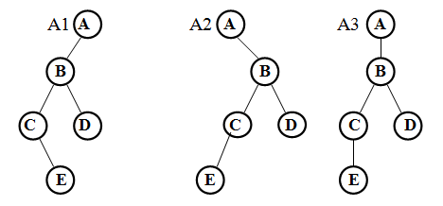
Árvores binárias
Uma árvore binária é:
  uma árvore vazia;
  ou uma árvore onde qualquer nó possui:
    nenhum filho;
    ou um filho esquerdo ou um filho direito;
    ou os dois filhos citados.
A1 é binária?
Sim
A2 é binária?
Sim
A3 é binária?
Não
No nó A, não há
distinção entre filho
esquerdo e direito...

Slide 5
Árvores binárias
Exemplo de ordenação de nós numa árvore binária:
  Por nível (largura):
  Pré-ordem:
  Pós-ordem:
  Ordem-central:
13 10 25 2 12 20 31 29
13 10 2 12 25 20 31 29
2 12 10 20 29 31 25 13
2 10 12 13 20 25 29 31
13
10
25
2
12
20
31
29

Slide 6
Árvores binárias
Uma árvore binária é completa quando os nós internos têm exatamente dois filhos e as folhas têm a mesma distância da raiz.
Uma árvore binária completa de altura h tem exatamente 2^{h}-1 nós internos e 2^{h} folhas.
Numa árvore binária completa com n folhas, a distância da raiz até qualquer folha é lg n.
Prove!!

Slide 7
Árvores binárias
Considere a árvore binária completa abaixo:
h = 3 (altura)
n = 8 (folhas)
n = 2^{h}
h = lg n

Slide 8
CES-11
Árvores binárias
Árvores binárias de busca
  Conceito
  Operações

Slide 9
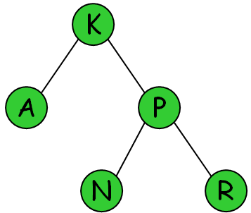
Árvores binárias de busca
Em cada nó de uma árvore binária de busca, os valores armazenados na sub-árvore esquerda não são maiores que o valor do próprio nó, e os valores armazenados na sub-árvore direita não são menores que o valor do próprio nó.
12
10
16
2
10
14
31
31

Slide 10
Árvores binárias de busca
Uma utilização: implementar dicionários
  Consiste em um conjunto de chaves ou elementos distintos (sem repetições)
  De modo geral, cada chave tem uma informação associada
  Operações básicas:
    Busca de uma chave (teste de pertinência)
    Inserção de uma chave
    Eliminação de uma chave
    Impressão de todas as chaves em ordem
  Aplicações comuns: cadastro de clientes, bancos de dados, etc.

Slide 11
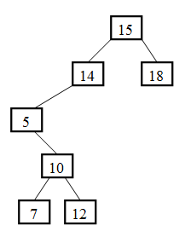
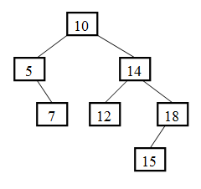
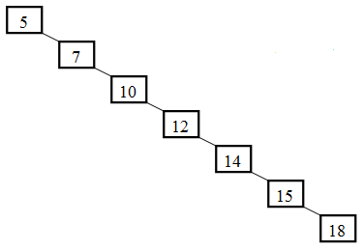
Árvores binárias de busca
Exemplo:
  Seja o conjunto C = {5, 7, 10, 12, 14, 15, 18}
  Há várias árvores binárias de busca possíveis:

Slide 12
CES-11
Árvores binárias
Árvores binárias de busca
  Conceito
  Operações

Slide 13
Operações
Declaração:
struct Celula {
int elem;
Celula *fesq, *fdir;
};
typedef Celula *Dicionario;
Dicionario T;
T
10
Exemplo:
5
14
∅
7
12
18
∅
∅
∅
∅
∅
15
∅
∅

Slide 14
Operações
Operação membro(x,dic)
  Algoritmo de busca é simples e direto
  Repetição que começa na raiz:
    Compare com o valor armazenado no nó.
    Se for igual, a busca chegou ao fim.
    Se for menor, vá para a sub-árvore esquerda.
    Se for maior, vá para a sub-árvore direita.
    Se não houver como continuar, o valor não está na árvore.

Slide 15
Operações
Operação membro(x,dic)
logic membro (int x, Dicionario dic) {
if (dic == NULL)
return FALSE;
else if (x == dic->elem)
return TRUE;
else if (x < dic->elem)
return membro(x, dic->fesq);
else
return membro(x, dic->fdir);
}
T
  Exemplo: membro(13,T)
  Pior caso: tempo proporcional à altura da árvore

Slide 16
Operações
Operação inserir(x,&dic)
  Insere o elemento x no dicionário dic
  A sequência de inserções determina o formato final da árvore
15, 14, 5, 18, 10, 12, 7
10, 14, 5, 12, 7, 18, 15

Slide 17
Operações
Operação inserir(x,&dic)
void inserir (int x, Dicionario *dic) {
if (*dic == NULL) {
*dic = (Celula *) malloc (sizeof(Celula));
(*dic)->elem = x;
(*dic)->fesq = NULL;
(*dic)->fdir = NULL;
}
else if (x < (*dic)->elem)
inserir (x, &(*dic)->fesq);
else if (x > (*dic)->elem)
inserir (x, &(*dic)->fdir);
}
Como o
elemento não
existe, um
novo nó
é criado
Chamadas recursivas
E quando x é igual a (*dic)->elem?
Não faz nada, pois no dicionário não há repetições

Slide 18
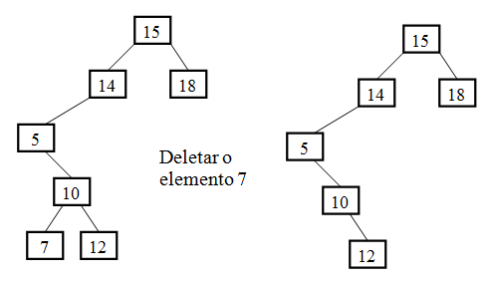
Operações
Operação eliminar(x,&dic)
  Caso 1: Eliminar uma folha
  Basta apagá-la da estrutura

Slide 19
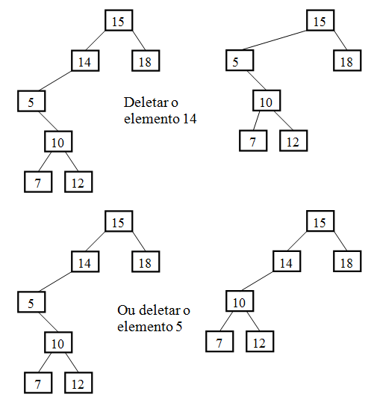
Operações
Operação eliminar(x,&dic)
  Caso 2: Eliminar nó com um único filho
  Basta fazer esse filho único ocupar a posição do pai

Slide 20
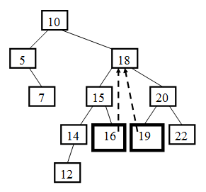
Operações
Operação eliminar(x,&dic)
  Caso 3: Eliminar nó com dois filhos
  Um elemento deve ocupar o nó do elemento a ser eliminado.
  Duas opções:
    Maior elemento da sub-árvore esquerda
    Menor elemento da sub-árvore direita desse nó
Opção escolhida por convenção

Slide 21
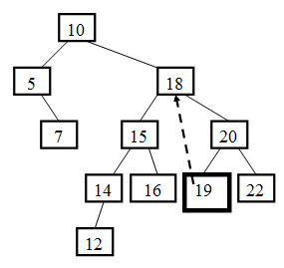
Operações
Operação eliminar(x,&dic)
  Utiliza-se o operador eliminarMin (&dic)
    Esse operador elimina o menor elemento de dic, retornando o seu valor
No exemplo:
  Aplica-se esse operador à sub-árvore direita do nó 18
  O valor retornado 19 será armazenado no nó 18

Slide 22
Operações
Operador eliminarMin(&dic)
Será aplicado a esta sub-árvore
int eliminarMin (Dicionario *dic) {
Celula *p;
int ret;
if ((*dic)->fesq == NULL) {
ret = (*dic)->elem;
p = *dic;
*dic = (*dic)->fdir;
free(p);
}
else ret = eliminarMin (&(*dic)->fesq);
return ret;
}

Slide 23
Operações
Operação eliminar(x,&dic)
void eliminar (int x, Dicionario *dic) {
Celula *p;
if (*dic != NULL) {
if (x < (*dic)->elem) eliminar (x, &(*dic)->fesq);
else if (x > (*dic)->elem) eliminar(x, &(*dic)->fdir);
else if ((*dic)->fesq == NULL && (*dic)->fdir == NULL) {
free (*dic);
*dic = NULL;
}
else if ((*dic)->fesq == NULL){
p = *dic;
*dic = (*dic)->fdir;
free (p);
}
else if ((*dic)->fdir == NULL){
p = (*dic);
*dic = (*dic)->fesq;
free (p);
}
else
(*dic)->elem = eliminarMin (&(*dic)->fdir);
}
}

Slide 24
Operações
Nessas operações, manteve-se a ordenação própria de uma árvore binária de busca.
No entanto, também é desejável que a altura da árvore continue proporcional ao logaritmo do número de nós, para que as operações sejam mais eficientes.
Esta propriedade, chamada balanceamento, não foi mantida pelos algoritmos apresentados.
Há outros algoritmos específicos que garantem o balanceamento das árvores binárias de busca...

